Slide 1
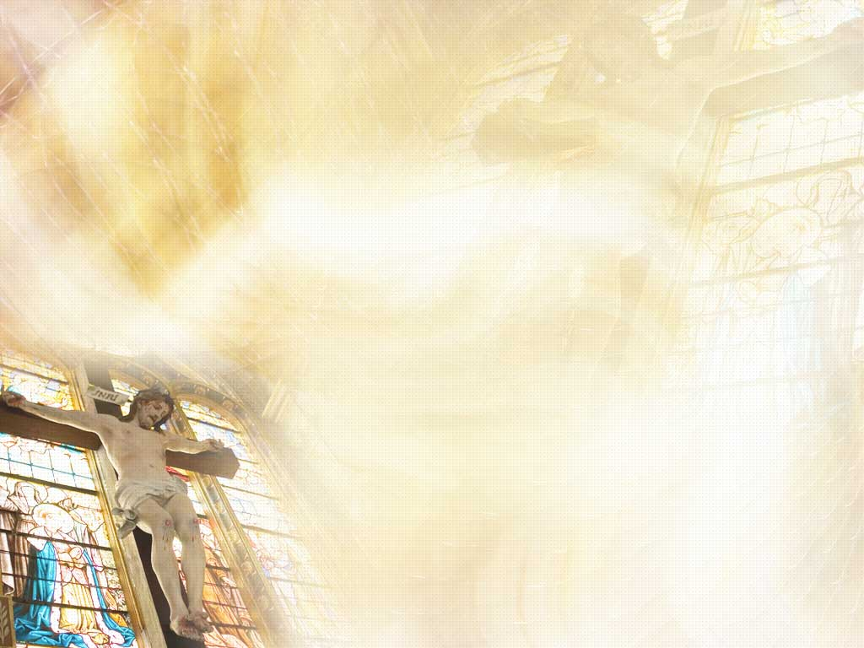
KRŠĆANSKA SVETIŠTA U EUROPSKOJ UNIJI

Slide 2
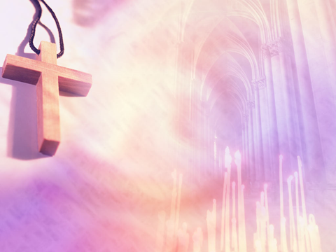
UVOD
Čovjek je biće koje je stalno na putu. Još više: želja za znanjem i novim iskustvima potiče ga na uvijek nova traženja, koja uključuju i putovanja.

Slide 3
Hodočašće je osobita vrsta putovanja, koje nije svojstveno samo kršćanstvu.
Hodočašća podrazumijevaju postojanje određenih svetih mjesta ili svetišta prema kojima se ljudi, nošeni duhovnim motivima, usmjeravaju.

Slide 4
PRAVOSLAVNA SVETIŠTA U EUROPSKOJ UNIJI

Slide 5
SVETA GORA - ATOS
u Grčkoj
pravoslavno svetište
na gori živi oko 2 000 monaha
planina je posvećena kao vrt Majke Božje, zbog čega je zabranjen pristup ženama

Slide 6
SAMOSTAN NA ATOSU

Slide 7
DRVENE CRKVE MARAMURESA U RUMUNJSKOJ
na sjeveru Rumunjske
pravoslavne crkve
oko 100 crkvi
8 pod zaštitom UNESCO-a
građene od 17. do 19. stoljeća

Slide 8
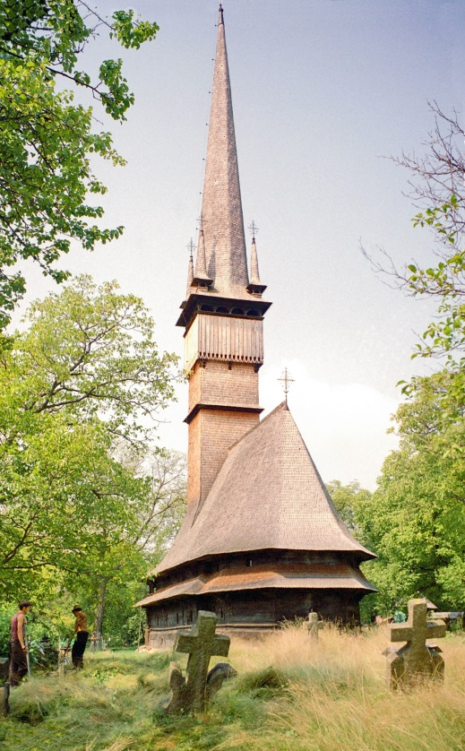
DRVENE CRKVE U MARAMURESU

Slide 9
PRAVOSLAVNA KATEDRALA SV. ALEKSANDRA NEVSKOG U SOFIJI
u Bugarskoj, točnije u Sofiji
hram - spomenik sv. Aleksandra Nevskog
izgrađena 1908.
posvećena ruskim vojnicima iz rusko- turskog rata (1877.-1878.)

Slide 10
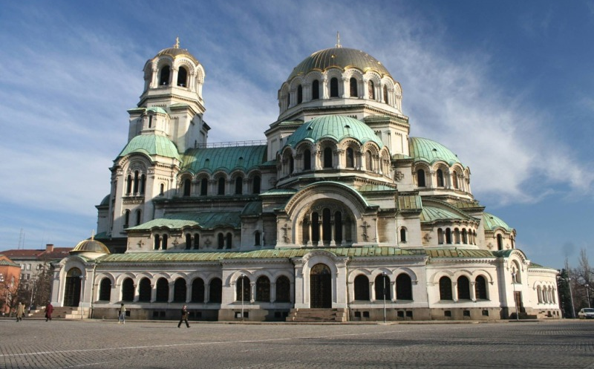
KATEDRALA SV. ALEKSANDRA NEVSKOG

Slide 11
PROTESTANTSKA SVETIŠTA U EUROPSKOJ UNIJI

Slide 12
KATEDRALA U CANTERBERYJU
u Engleskoj
anglikansko svetište
uređena u gotičkom stilu
simbol crkve je mozaik-rozeta u obliku kompasa
jedna od najstarijih kršćanskih građevina

Slide 13
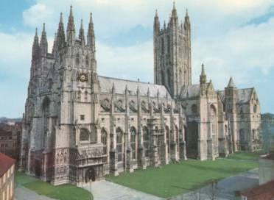
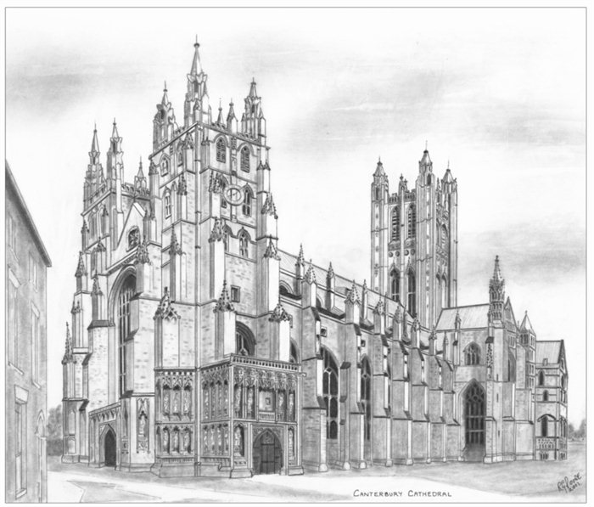
KATEDRALA U CANTERBERYJU

Slide 14
SVETIŠTE GOSPE WALSINGHAMSKE ("ENGLESKI NAZARET")
u Engleskoj
anglikansko svetište
zauzima otočno mjesto u selu Little Walsingham, 10-tak km od grada Norfolka na sjevernoj obali
nalazi se u blizini ruševine izvorne srednjovjekovne crkve (uništene 1538. g.)

Slide 15
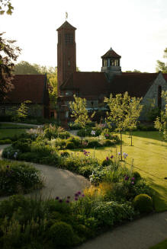
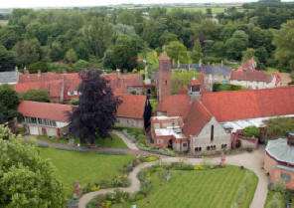
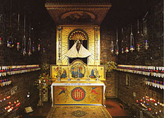
SVETIŠTE GOSPE WALSINGHAMSKE ("ENGLESKI NAZARET")

Slide 16
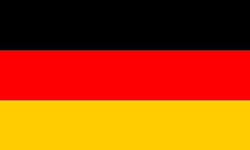
CRKVA SVIH SVETIH U WITTENBERGU
u Njemačkoj
luteranska ili evangelička crkva
izgrađena između 1490. i 1511.
uređena u stilu kasne gotike
Martin Luther objavio svojih 95 teza na vratima crkve Svih svetih
obično nazivana Schlosskirche, što znači "Crkva dvorca"

Slide 17
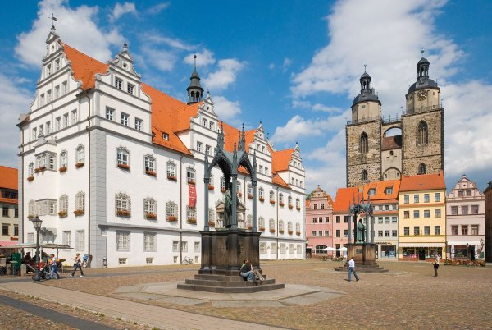
CRKVA SVIH SVETIH U WITTENBERGU

Slide 18
KATOLIČKA SVETIŠTA U EUROPSKOJ UNIJI

Slide 19
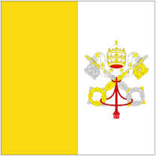
BAZILIKA SV. PETRA
u Vatikanu
podignuta je na mjestu mučeništva i grobu sv. Petra
izgrađena je u stilu klasične renesanse
izgradnja je trajala od 1506. do 1626. god.
jedna je od četiri papinske bazilike
jedna od tri najveće crkve na svijetu i najveća crkva u Europi
izgrađena prema Michelangelovu planu
za ulaz u baziliku postoji pet vrata: "Sveta vrata“, "Vrata Filarete“, "Vrata dobra i zla“, "Vrata svetih sakramenata“ te "Vrata smrti"

Slide 20
BAZILIKA SV. PETRA

Slide 21
BAZILIKA SV. FRANJE U ASIZU
u Italiji
zabilježeno je kako je kamen temeljac položio sam papa Grgur IX.
spoj romaničkog i gotičkog stila arhitekture
pored bazilike nalazi se samostan Sv. Franje

Slide 22
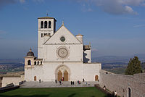
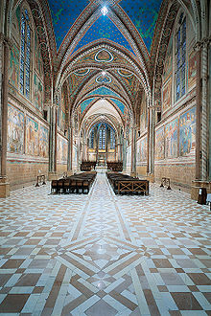
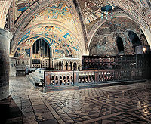
BAZILIKA SV. FRANJE

Slide 23
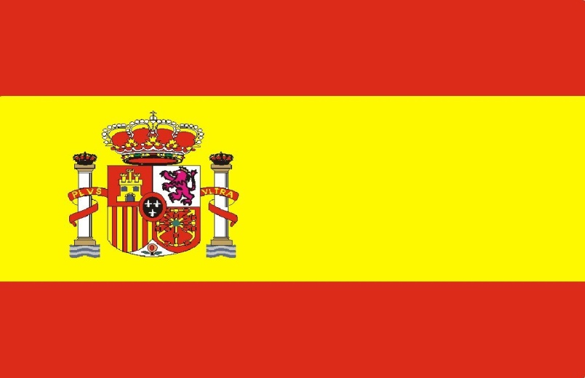
KATEDRALA SV. JAKOVA U SANTIAGU DE COMPOSTELI
u Španjolskoj
godišnje je posjeti 100 000 hodočasnika
svetište Sv. Jakova apostola
poznat po 80 km dugom pješačkom hodočašću - PUT (El camino)

Slide 24
KATEDRALA SV. JAKOVA

Slide 25
KATEDRALA U KÖLNU
u Njemačkoj
katedralna crkva sv. Petra i BDM
u katedrali se nalaze grobnice Sveta tri kralja: Gašpara, Melkiora i Baltazara
uređena u gotičkom stilu
izgradnja je započela 1248. god., a završila 1880. god.
jedna od najvećih svjetskih crkvi i najveća gotička crkva u sjevernoj Europi

Slide 26
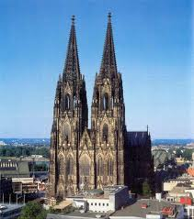
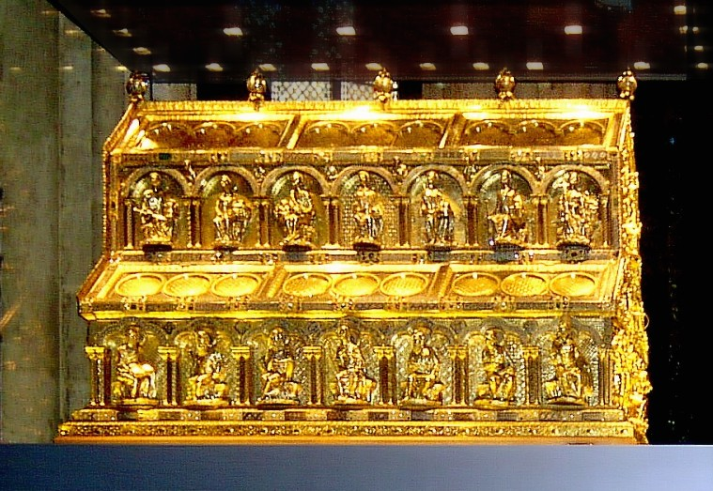
KATEDRALA U KÖLNU
OLTAR SVETA TRI KRALJA

Slide 27
KATEDRALA NOTRE DAME U CHARTRESU
gradila se 55 godina
građena u gotičkom stilu
tri grupe od po dvanaest elemenata okružuju manji središnji krug koji simbolizira Kraljevstvo Nebesko ili samog Boga
zbog predivnih kipova i vitraja naziva se "Biblijom u kamenu"

Slide 28
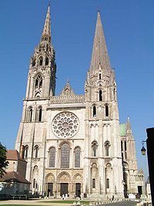
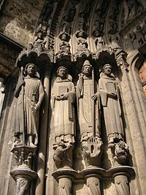
KATEDRALA NAŠE GOSPE U CHARTRESU

Slide 29
SVETIŠTE GOSPE LURDSKE
u Francuskoj (podnožje Pirineja)
marijansko svetište
1862. sagrađena bazilika
najposjećenije svetište u Europi
4 900 000 posjetitelja godišnje
Majka Božja Lourdska slavi se 11. veljače
od ukazanja djevojčici Bernardici Soubirous 1858. godine

Slide 30
SVETIŠE GOSPE LURDSKE

Slide 31
SVETIŠTE GOSPE FATIMSKE – KRALJICE SVETE KRUNICE
u Portugalu
jedno od najpoznatijih marijanskih svetišta na svijetu (uz Lourdes i Guadalupe u Meksiku)
svetište priznato 1917.
godišnje ga posjeti oko 4 000 000 hodočasnika
1928. gradi se bazilika
Majka Božja Fatimska slavi se 13. svibnja
prvo ukazanje 13. svibnja 1917., Luciji od Isusa, Franji i Jacinti Marto
BDM se objavila kao Kraljica Svete Krunice

Slide 32
SVETIŠTE GOSPE FATIMSKE

Slide 33
SVETIŠTE GOSPE OD JASNE GORE
u Poljskoj, u Czestochowi
marijansko svetište
godišnje ga posjeti 4-5 milijuna hodočasnika
najveće istočnoeuropsko svetište
klanjanje Crnoj Gospi u Crkvi rođenja Marijina
prema legendi, Crnu Gospu naslikao je evanđelist Luka

Slide 34
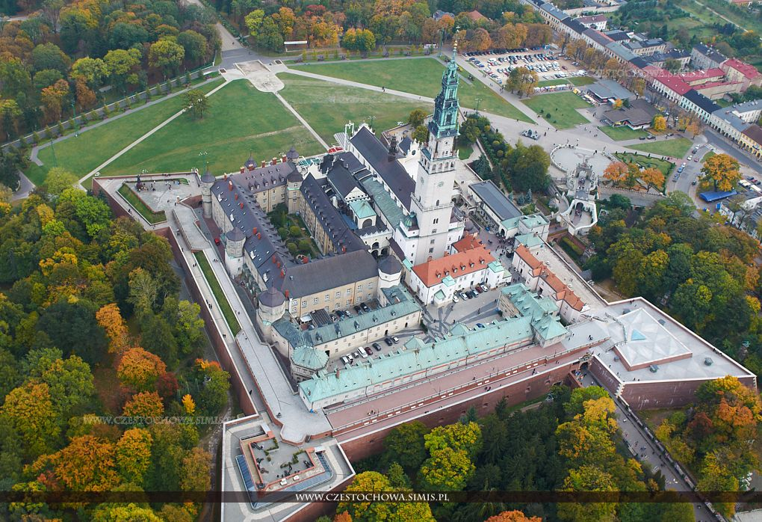
SVETIŠTE GOSPE OD JASNE GORE

Slide 35
SVETIŠTE BLAŽENE DJEVICE MARIJE U MARIAZELLU
u Austriji
Mariazell je najvažnije hodočasničko svetište u Austriji i srednjoj Europi
u njemu se ističe Marijin kip, isklesan u lipovom drvu
papa Benedikt XVI. posjetio je 2007. godine Mariazell povodom 850. obljetnice osnutka svetišta

Slide 36
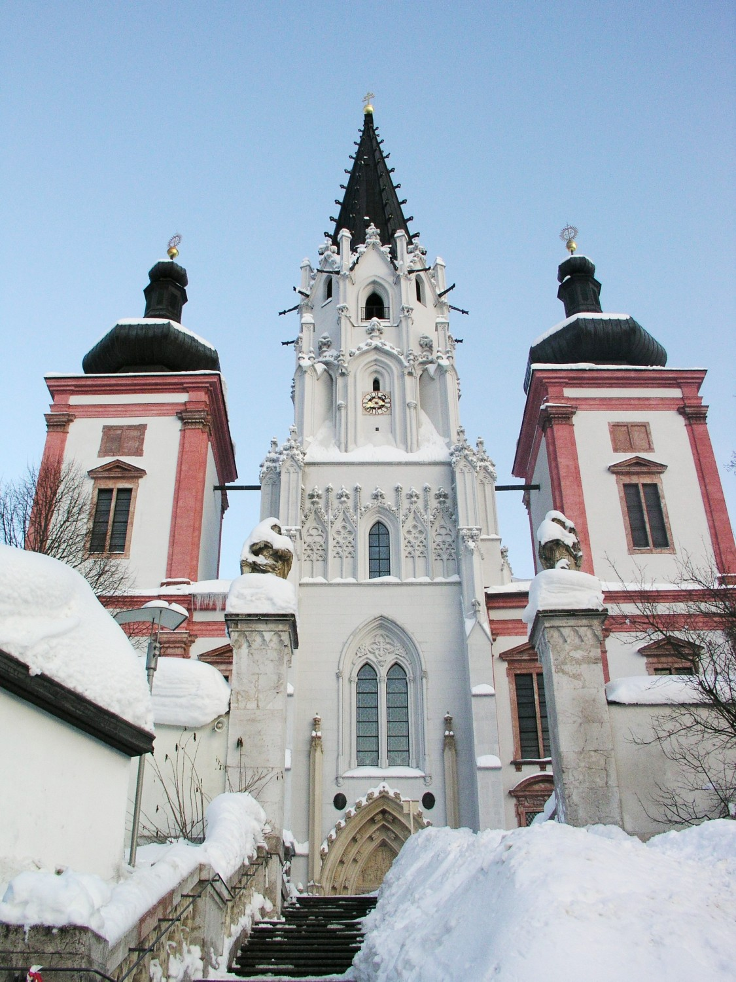
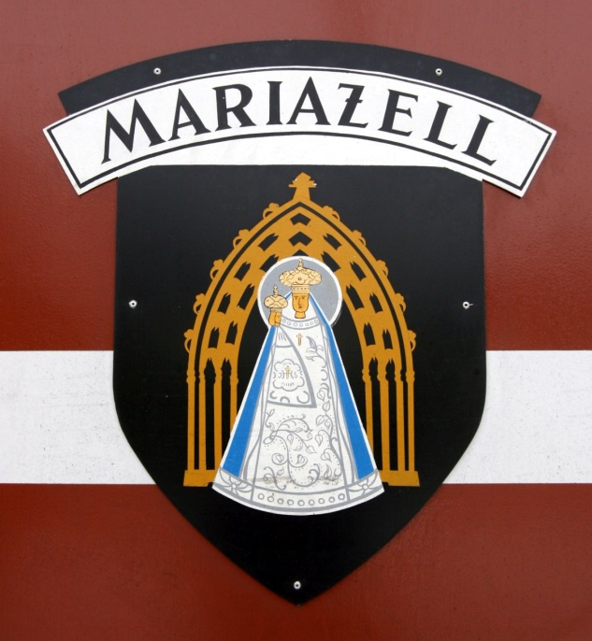
SVETIŠTE BLAŽENE DJEVICE MARIJE U MARIAZELLU

Slide 37
SVETIŠTE MAJKE BOŽJE BISTRIČKE
najpoznatije i najposjećenije svetište u Hrvatskoj
kip Majke Božje Bistričke potječe iz 15. stoljeća i prvotno je bio u crkvi na Vinskom Vrhu
Biskupska konferencija tadašnje Jugoslavije proglasila je 1971. godine bistričko svetište Nacionalnim svetištem i prošteništem čitavog hrvatskog naroda
papa Ivan Pavao II. posjetio je 3. listopada 1998. svetište MB Bistričke prilikom proglašenja kardinala Alojzija Stepinca blaženim

Slide 38
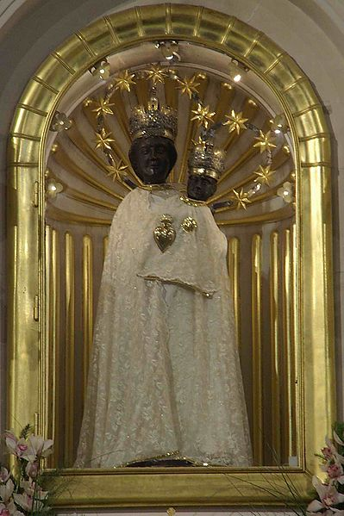
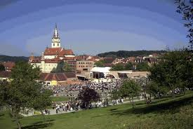
SVETIŠTE MAJKE BOŽJE BISTRIČKE

Slide 39
ZAKLJUČAK
Važan dio odlaska na putovanje ili hodočašće su i priprava te iščekivanje. Ono nas čini dostupnima, otvorenima. Svaki hodočasnik pokušava osjetiti i u molitvi izreći svoje najdublje potrebe u hodu prema Božjim uputama i znakovima njegove prisutnosti u vremenu i prostoru.

